Slide 1
Kedai PapaLapar
Sebuah Aplikasi anak bangsa untuk mencari Makanan ,
Bagi para Papa Papa yang lapar Secara ONLINE
Dibuat oleh , Bambang M. Azhari

Slide 2
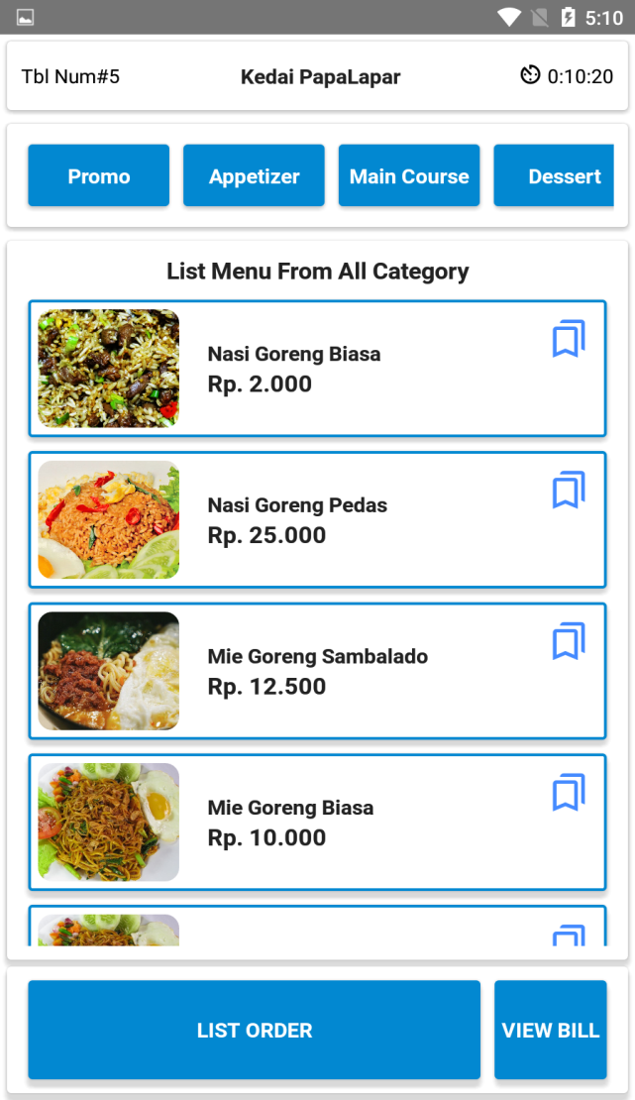
Apa itu Kedai PapaLapar
Nama aplikasi ini adalah ‘PapaLapar’
Aplikasi komputasi untuk
pemesanan makanan di restoran.
Aplikasi POS dari Makanan.
Point Of Sale

Slide 3
Alur Aplikasi
Memasukan nomor meja pada awal screen (Dimasukan ke async storage)
Memilih Menu yang tersedia (Dimasukan ke tabel Order)
Melihat Menu yang sudah terdaftar di Sceen List Menu (Tabel Order)
Menambah atau mengurangi Jumlah Order-an yang dipilih
Melihat jumlah harga yang dipesan (Screen Viewbill)
Jika belum dikonfirmasi, konfirmasi terlebih dahulu
Pilih CallBill untuk menyelesaikan pesanan yang dipesan
IPad diserahkan kepada Cashier sekaligus Pembayaran

Slide 4
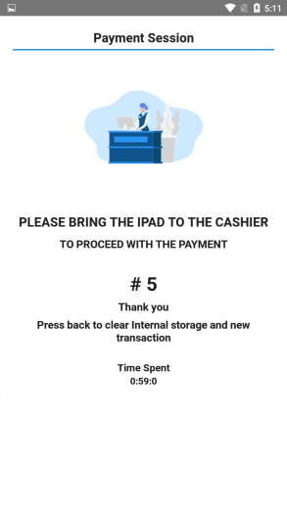
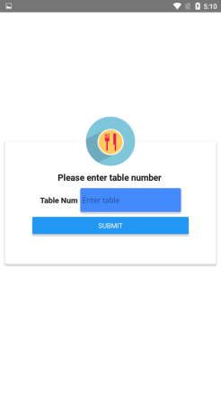
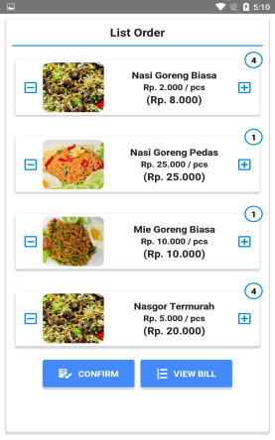
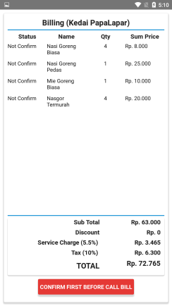
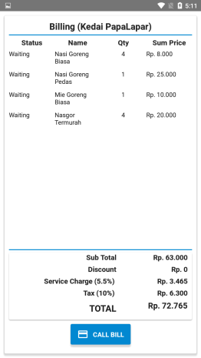
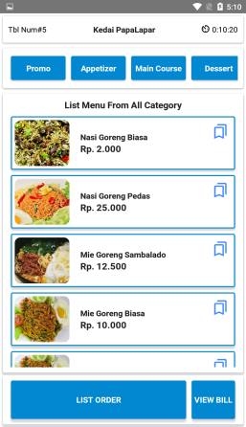
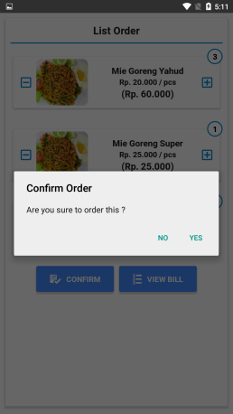
Alur Aplikasi

